Slide 1
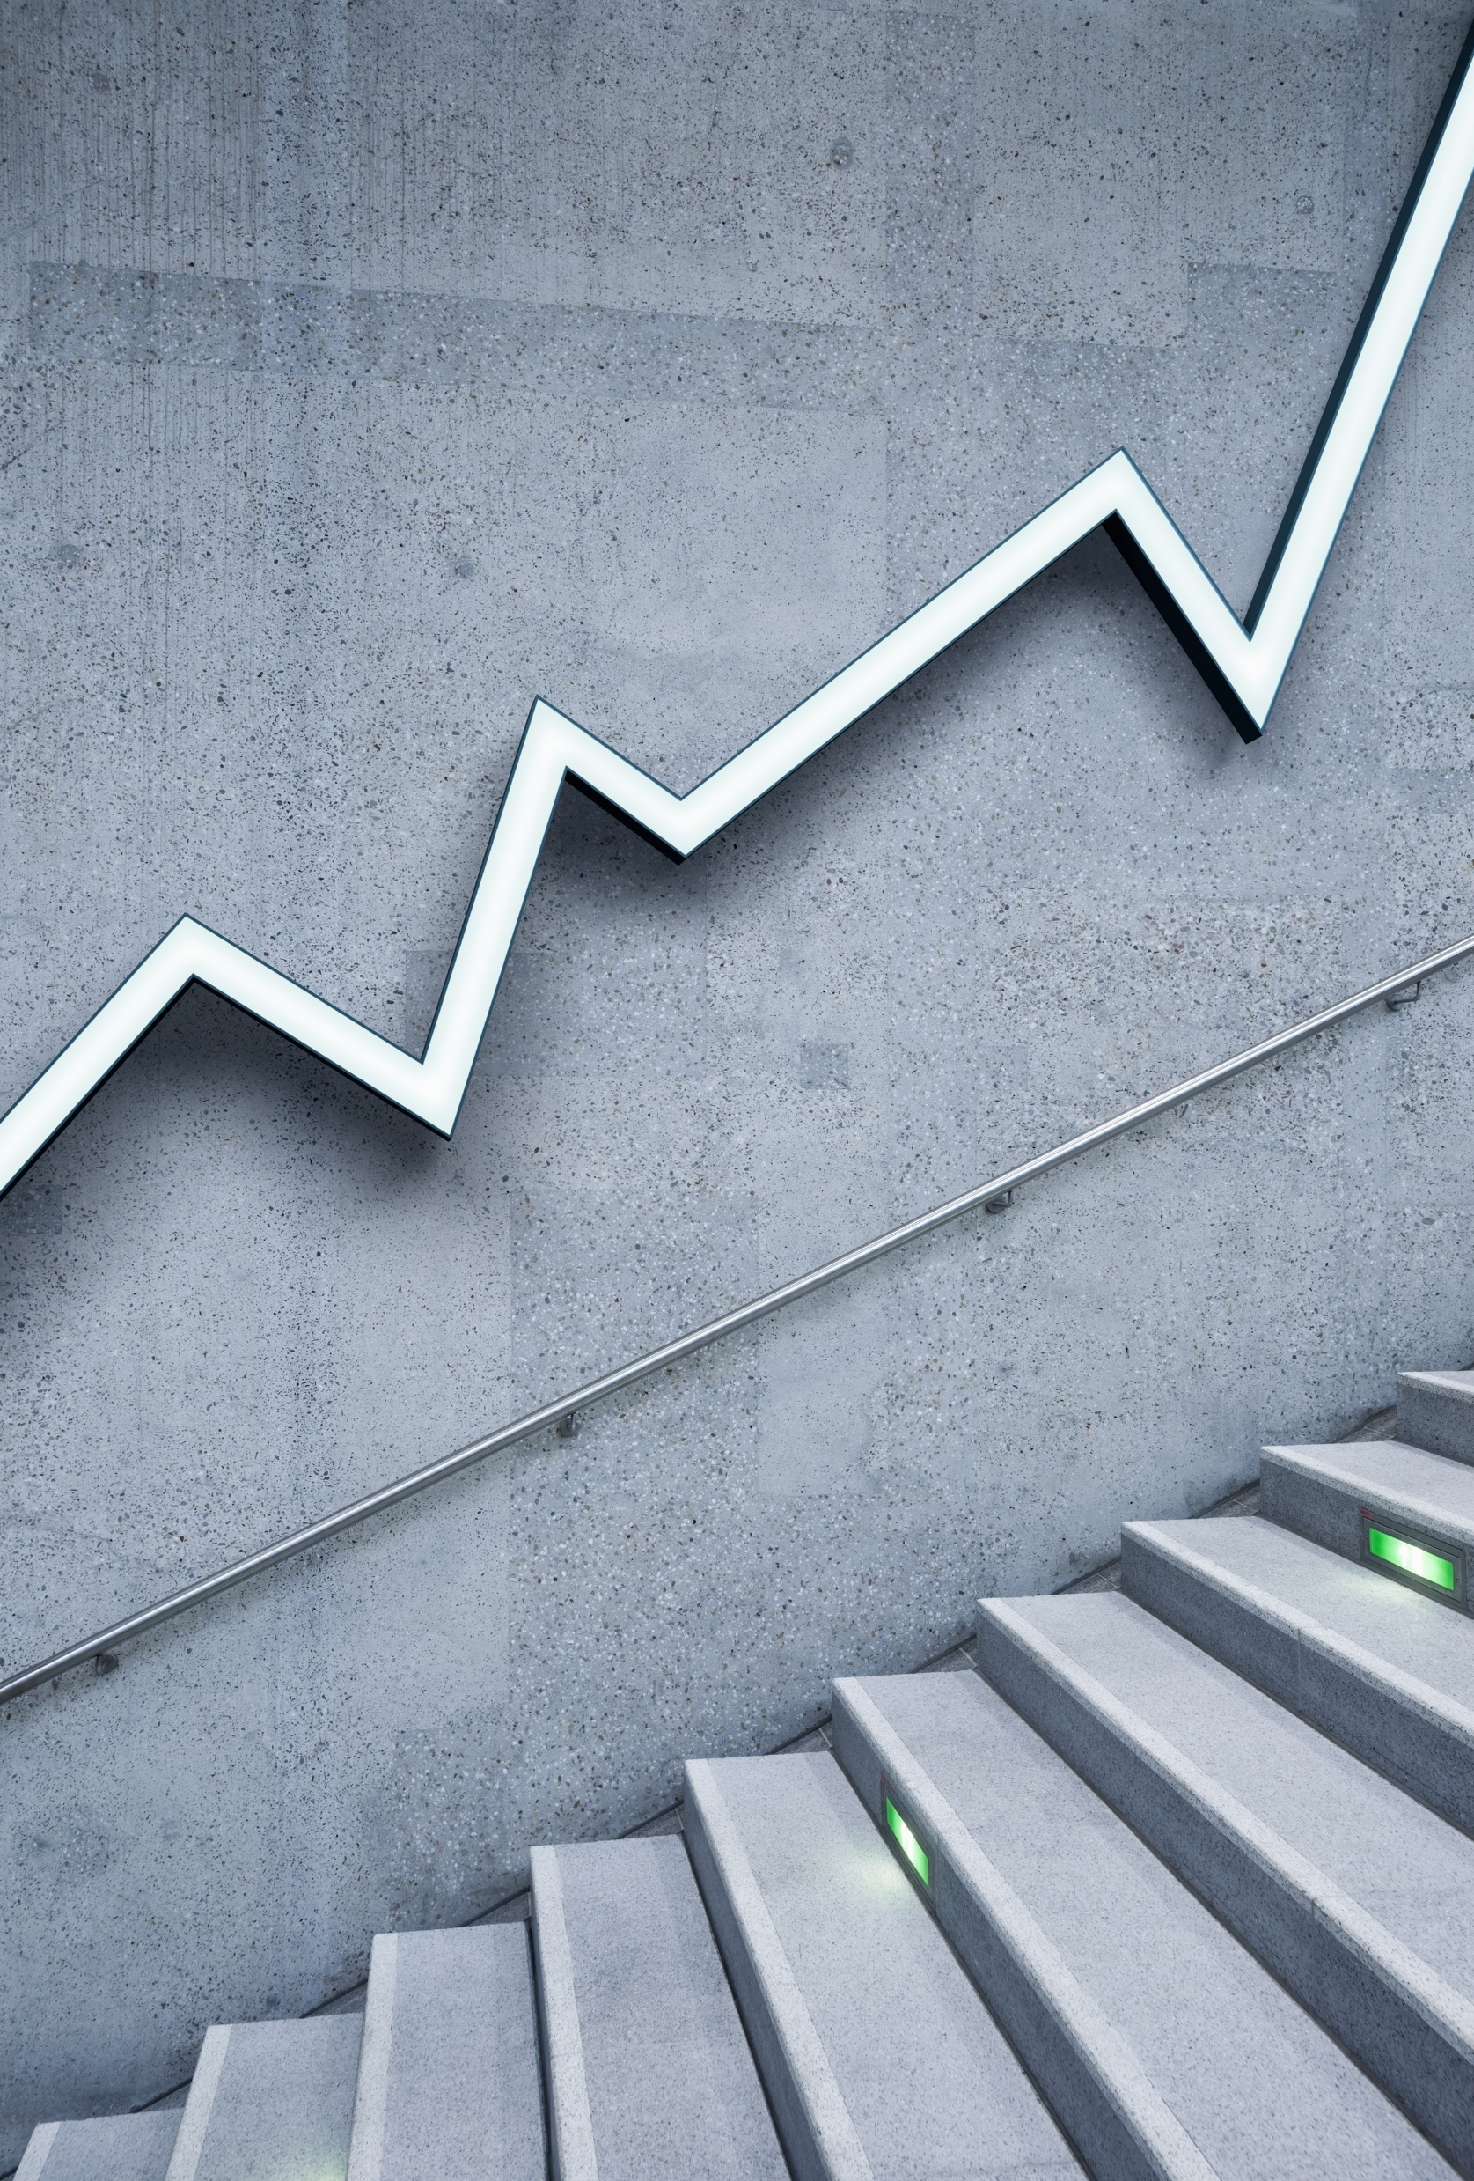
السمنة
جايسن وهاب ميشيل شداد

Slide 2
قد يكون وجود الكثير من الدهون في جسمك ضارًا بصحتك. إذا كان الرقم الخاص الذي يسمى "مؤشر كتلة الجسم" أكبر من 25 ، فهذا يعني أنك تعاني من زيادة الوزن.
؟
ما هي السمنة

Slide 3
ما هي الاسباب التي تؤدي الى السمنة؟
تحدث زيادة الوزن أو السمنة عندما نأكل سعرات حرارية أكثر مما يحرقه الجسم. يمكننا قياس كمية الدهون في الجسم باستخدام أداة تسمى نسبة كتلة الجس.

Slide 4
تأثير السمنة على الإنسان
عندما يعاني شخص ما من زيادة الوزن بشكل كبير، فقد يمرض بسهولة أكبر ويعاني من مشاكل في القلب والدماغ. وذلك لأن أجسامهم تواجه صعوبة في التحكم في أشياء مثل ضغط الدم والكوليسترول، والتي يمكن أن تسبب مشاكل خطيرة مثل النوبات القلبية والسكتات الدماغية.

Slide 5
كيف نتجنب السمنة؟
خمس وجبات غذائية في اليوم
مضغ الطعام
كميات قليلة
استبدل الأبيض بالأسمر
الماء بدل المشروبات الغازية

Slide 6
خاتمة
باختصار، فإن السمنة تُعَد مشكلة صحية هامة في المجتمع العربي وتؤثر سلبًا على الصحة والجودة الحياتية للأفراد. تعود أسباب السمنة إلى نمط حياة غير صحي وتغذية غير متوازنة ونقص النشاط البدني. من المهم توعية الناس بأهمية الحفاظ على وزن صحي وتبني عادات غذائية صحية وممارسة النشاط البدني بانتظام. يجب على المجتمع العربي العمل سويًا للتصدي لهذه المشكلة وتعزيز الوعي بأضرار السمنة وأهمية الوقاية منه

Slide 7
موارد
https://www.who.int/ar/health-topics/obesity#tab=tab_1
https://www.mayoclinic.org/
https://www.dw.com/

